Slide 1
«Анализ баз данных социальной сети MEETUP на предмет возможного размещения target advertising для привлечения потенциальных рекламодателей»
Курсовой проект Жестков А. Н.
Группа DA-102 ItStep

Slide 2
Задача исследования.
Крупное рекламное агентство проводит исследование социальной сети MEETUP с целью выявить целевые аудитории для эффективного размещения targeted advertising для привлечения различных рекламодателей с товарами/услугами, подходящими под имеющиеся в исследовании категорий интересов “categories”.
К примеру: группе участников клубов “members”, входящих в категорию Cars & Motorcycles можно целенаправленно направлять контекстную рекламу производителей товаров и попутных аксессуаров для автомобилей и мотоциклов, также группе под эгидой категории Sports & Recreation можно поставлять advertising сферы спорта и туризма.

Slide 3
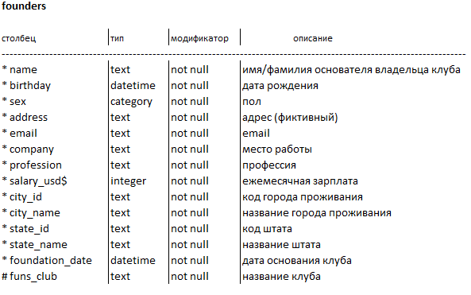
Подготовка данных:
Данные founders с фиктивным списком из 8059 основателей различных Funs Clubs сгенерированы при помощи библиотеки Python / Faker:
{ "Name": fake.name(), "Birthday":fake.date_of_birth(None, 18, 85), # ограничено по возрасту 18-85 лет "Sex" : fake.word(ext_word_list=['M', 'F', 'N']), 'email': fake.word() + '@gmail.com', "Address":fake.address(), "Company": fake.company(), "Profession":fake.job(), "Salary_USD$": np.random.randint(1500,5000), "foundation_date":fake.date_of_birth(None, 3, 5)} # срок существования клуба от 3 до 5 лет до настоящего момента
В таблицы вписаны реальные штаты и города США (открытый источник https://github.com/dr5hn/countries-states-cities-database/blob/master/csv/cities.csv
Присвоим каждому founders уникальное имя "основанного" им клуба по интересам (Funs club) из списка name фрейма hobby_list founders['Funs_club'] = fake.word(ext_word_list = [hobby_list.name])
Экспорт итоговой базы персональных данных из датафреймов в .csv файл founders.to_csv('founders_1.csv', index = False)
подробно в -- 0. Main Datasets Preparation.ipynb
Описание основных таблиц:

Slide 4
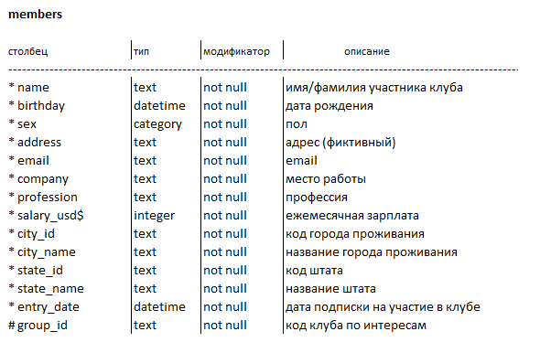
Подготовка данных:
Данные таблицу members с фиктивным списком членов различных Funs Clubs сгенерированы при помощи библиотеки Python / Faker:
{ "Name": fake.name(), "Birthday":fake.date_of_birth(None, 18, 85), # ограничено по возрасту 18-85 лет "Sex" : fake.word(ext_word_list=['M', 'F', 'N']), 'email': fake.word() + '@gmail.com', "Address":fake.address(), "Company": fake.company(), "Profession":fake.job(), "Salary_USD$": np.random.randint(1500,5000), "Entry_date":fake.date_of_birth(None, 3, 5), # срок существования клуба от 3 до 5 лет до настоящего момента "group_id":np.random.choice(hobby_list.group_id) }
В таблицы вписаны реальные штаты и города США (открытый источник https://github.com/dr5hn/countries-states-cities-database/blob/master/csv/cities.csv
Экспорт итоговой базы персональных данных из датафреймов в .csv файл members.to_csv('members_1.csv', index = False)
подробно в -- 0. Main Datasets Preparation.ipynb
Описание основных таблиц:

Slide 5
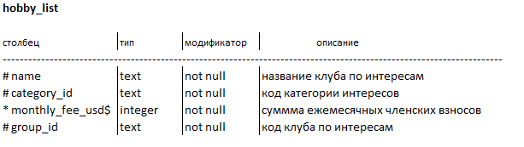
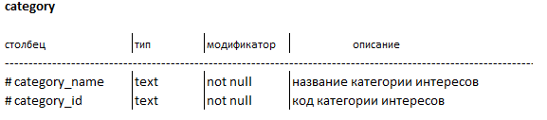
Подготовка данных: Описание вспомогательных таблиц группировки. Наборы следующих открытых данных взяты из социальной сети Meetup, (https://github.com/paskhaver/pandas-in-action/blob/master/chapter_10_merging_joining_and_concatenating/meetup/groups1.csv & groups1.csv) где пользователи объединяются в группы по интересам, например туризм, литература и настольные игры. Организаторы групп планируют удаленные или очные мероприятия, которые посещают члены группы. Предметная область Meetup имеет несколько моделей данных, включая группы, категории и города. Файлы содержат образцы зарегистрированных групп Meetup. Каждая группа включает числовой идентификатор, название Funs Club, идентификатор укрупненной категории сферы интересов и идентификатор города. После конкатенации двух датасетов получили общий hobby_list. Преобразуем фрейм hobby_list, дополнив его рандомными фиктивными данными fee - ежемесячные взносы от 0 до 25 долларов fee = [np.random.randint(0, 25) for i in range(8037)] hobby_list['monthly_fee_USD$'] = pd.Series(data = fee) Экспорт итоговой базы персональных данных из датафреймов в .csv файл hobby_list.to_csv('hobby_list_1.csv', index = False) Каждая группа имеет внешний ключ category_id. Информация о категориях хранится в файле category.csv. А уже в этом файле каждая строка хранит числовой идентификатор и название категории. (https://github.com/paskhaver/pandas-in-action/blob/master/chapter_10_merging_joining_and_concatenating/meetup/categories.csv) Экспорт итоговой базы персональных данных из датафреймов в .csv файл categories.to_csv('categories_1.csv', index = False) подробно в -- 0. Main Datasets Preparation.ipynb

Slide 6
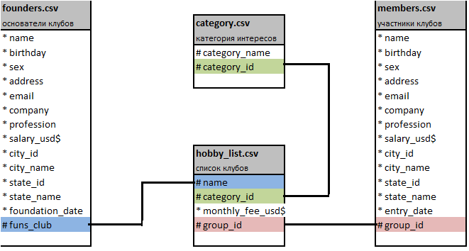
Рисунок 1. Диаграмма схемы MEETUP

Slide 7
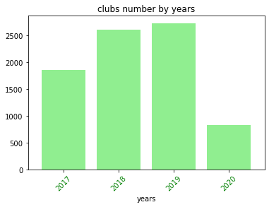
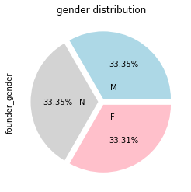
Анализ данных по группе основателей клубов founders.
Этап 1 «Основные очистка и преобразование данных в таблицах»
В итоге предварительной обработки и очистки данных получили список из 8034 уникальных названий клубов и 7605 уникальных владельцев/основателей (429 человек основали ведут несколько клубов)
Добавление в таблицу расчетной колонки age - возраст основателей на данный момент
founders['age'] = today.year - founders['birthday'].dt.year
* основная статистика по значениям salary и age
founders.describe()
* наиболее часто встречающийся возраст среди founders - 32, 37 и 51 лет
founders['age'].mode()
Подробно в - 1. Exploratory Data Analysis (EDA). First stage - cleaning and data type conversion, _age_ column, minimal statistics.ipynb
Этап 2 «Графическая визуализация»
# график распределения количества новых клубов по годам funs_club_years.plot(y='funs_club', kind='bar', color='lightgreen', title='clubs number by years',
xlabel='years', legend=False, width=0.8).\ set_xticklabels(funs_club_years.foundation_date,
color='green', rotation=45)
# создадим круговую диаграмму состава учредителей клубов по их
founders_1['founder_gender'].value_counts().plot(kind='pie', title='gender distribution',
autopct='%1.2f%%', colors=['lightblue', 'lightgrey', 'pink'], labeldistance=0.2, explode=[0.05, 0.05, 0.05])
Подробно в - 5. Fifth stage - grafics in MATPLOTLIB and SEABORN.ipynb

Slide 8
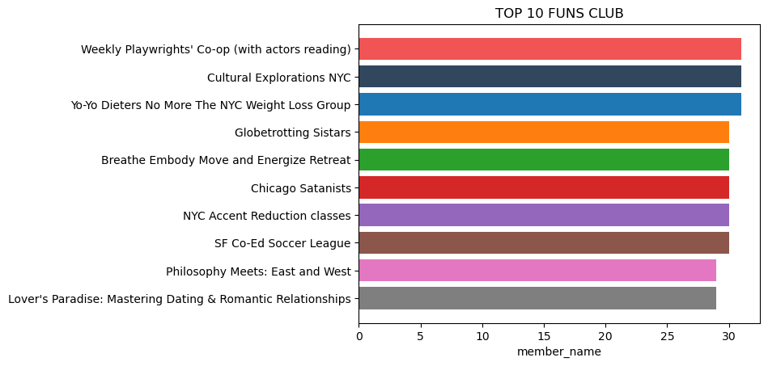
Анализ данных по группе членов различных клубов по таблице members_1.
Этап 1 «Основные очистка и преобразование данных в таблицах»
В итоге предварительной обработки и очистки данных получили список из 130989 уникальных членов различных клубов и 8035 уникальных id клубов, членами которых они состоят
Добавление в таблицу расчетной колонки age - возраст основателей на данный момент
members['age'] = today.year - members.birthday.dt.year
* основная статистика по значениям salary и age для members
members.describe()
* наиболее часто встречающийся возраст среди members - 58 лет
members['age'].mode()
Подробно в - 1. Exploratory Data Analysis (EDA). First stage - cleaning and data type conversion, _age_ column, minimal statistics.ipynb
Этап 2 «Слияние с таблицами hobby_list_1 и category_1. Основные группировки»
members_11 = members_1.merge(hobby_list_1, how = 'left', on = 'group_id')
members_12 = members_11.merge(pd.read_csv('categories_1.csv', dtype = {'category_id':'str'}), how = 'left', on = 'category_id')
# топ-5 самых "возрастных" клубов (по среднему возрасту членов)
(members_12.groupby('fun_club_name')['age'].mean().sort_values(ascending=False).head(5)).round()
# топ-5 самых "молодых" клубов (по среднему возрасту членов)
(members_12.groupby('fun_club_name')['age'].mean().sort_values().head(5)).round()
* # выведем топ-10 самых массовых клубов по количеству членов
top10_clubs_name=members_12.groupby('fun_club_name')['member_name'].count().sort_values(ascending=False).reset_index().head(10)

Slide 9
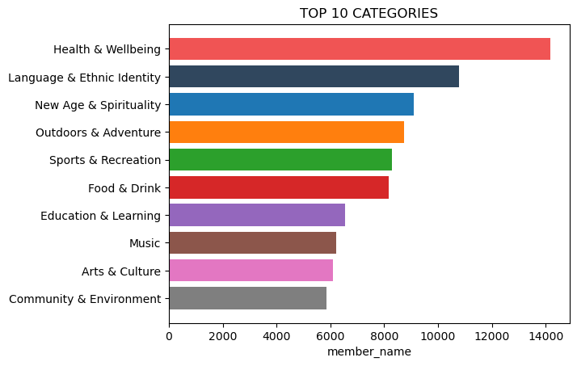
Анализ данных по группе членов различных клубов по таблице members_1.
Поскольку в задачу исследования входит изучение агрегированных данных по категориям интересов, сделаем группировки по category_name
# подсчитаем общее количество членов клубов в разрезе категорий интересов - топ 10
top10_categories_by_number=members_12.groupby('category_name')['member_name'].count().sort_values(ascending=False).reset_index().head(10)
# количественное распределение членов по всем category по всем штатам США
members_states_dist=members_12.pivot_table(index='state_name', columns='category_name', values='member_name', aggfunc='count', fill_value=0)
# число максимального количества участников "pers_number" по отдельным categories (без названия категории)
df1 = members_states_dist.max(axis=1).to_frame('pers_number').reset_index()
# выбираем в каждой строке с именами штатов максимальное значение количества членов по category
# и записываем название этой категории в новую колонку и после выводим # список сategory с максимальным количеством участников
best = [members_states_dist.columns[i].tolist() for i in members_states_dist.values == members_states_dist.max(axis=1)[:,None]]
members_states_dist['best_pos'] = best
df2 = members_states_dist['best_pos'].reset_index()
# сводная таблица топ-10 списка наиболее популярных групп category с указание количества членов с распределением по штатам США
top10_category_by_state = df2.merge(df1, on='state_name').sort_values(by='pers_number', ascending=False).head(10)
Сохраним таблицу в формате excel:
excel_file = pd.ExcelWriter('top10_category_by_state.xlsx')
top10_category_by_state.to_excel(excel_writer = excel_file, sheet_name = "first_list", index = False)
excel_file.save()
state_name | best_pos | pers_number
Texas | ['Health & Wellbeing'] | 967
California | ['Health & Wellbeing'] | 774
Pennsylvania | ['Health & Wellbeing'] | 736
New York | ['Health & Wellbeing'] | 728
Illinois | ['Health & Wellbeing'] | 618
Florida | ['Health & Wellbeing'] | 579
Ohio | ['Health & Wellbeing'] | 543
North Carolina | ['Health & Wellbeing'] | 432
Michigan | ['Health & Wellbeing'] | 410
Missouri | ['Health & Wellbeing'] | 395

Slide 10
Анализ данных по группе членов различных клубов по таблице members_1.
# подсчитаем топ_10 categories по суммам уплаченных членских взносов
top10_categories_by_feepaid=members_12.groupby('category_name')['sum_fee_paid, USD$'].sum().sort_values(ascending=False).reset_index().head(10)
Подробно в - 2. Exploratory Data Analysis (EDA). Second stage - data analys on aggregated frame MEMBERS.ipynb
Этап 3 «Анализ динамики количества членов и сумм собираемых членских взносов с помощью SQL запросов в Python»
# динамика количества новых членов клубов в разрезе категорий интересов и пола участников с 2017 по 2020 гг. с разбивкой на 3 корзины значений по TOTAL
pd.read_sql('''SELECT sex, category_name,count_members_2017,count_members_2018,count_members_2019,count_members_2020,
TOTAL, NTILE(3) OVER (ORDER BY TOTAL) as RANK FROM
(SELECT sex, category_name,
COUNT(member_name) FILTER (WHERE strftime('%Y', entry_date)='2017') AS count_members_2017,
COUNT(member_name) FILTER (WHERE strftime('%Y', entry_date)='2018') AS count_members_2018,
COUNT(member_name) FILTER (WHERE strftime('%Y', entry_date)='2019') AS count_members_2019,
COUNT(member_name) FILTER (WHERE strftime('%Y', entry_date)='2020') AS count_members_2020,
COUNT(member_name) as TOTAL
FROM members_13 GROUP BY sex, category_name ORDER BY TOTAL DESC) as query
ORDER BY TOTAL DESC''', con)
# динамика сумм уплаченных членских взносов в разрезе категорий интересов с 2017 по 2020 гг. с разбивкой на 3 корзины значений по TOTAL
pd.read_sql('''SELECT category_name,sum_fees_2017,sum_fees_2018,sum_fees_2019,sum_fees_2020,
TOTAL, NTILE(3) OVER (ORDER BY TOTAL) as RANK FROM
(SELECT category_name,
SUM (monthly_fee_USD$) FILTER (WHERE strftime('%Y', entry_date)='2017') AS sum_fees_2017,
SUM (monthly_fee_USD$) FILTER (WHERE strftime('%Y', entry_date)='2018') AS sum_fees_2018,
SUM (monthly_fee_USD$) FILTER (WHERE strftime('%Y', entry_date)='2019') AS sum_fees_2019,
SUM (monthly_fee_USD$) FILTER (WHERE strftime('%Y', entry_date)='2020') AS sum_fees_2020,
SUM (monthly_fee_USD$) as TOTAL
FROM members_13 GROUP BY category_name ORDER BY TOTAL DESC) as query
ORDER BY TOTAL DESC''', con)
Подробно в - 3. Exploratory Data Analysis (EDA). Third stage - data analys in SQLite surround.ipynb
category_name | sum_fee_paid, USD$
Health & Wellbeing | 9562151
Language & Ethnic Identity | 7256445
Outdoors & Adventure | 6161780
New Age & Spirituality | 5992932
Food & Drink | 5516821
Sports & Recreation | 5489373
Education & Learning | 4335574
Arts & Culture | 4106676
Music | 4003429
Community & Environment | 3958967

Slide 11
Анализ данных по группе членов различных клубов по таблице members_1.
Этап 4 «ABC и XYZ анализ данных по укрупненному датасету members_13»
АВС анализ проводим по показателю итоговых сумм членских взносов для каждого клуба. Логика: чем больше клуб собирает взносов – тем «платежеспособнее» его аудитория и, возможно, будет более позитивно реагировать на попутную рекламу.
После группировки по id клубов и агрегации по сумме выплаченных взносов, вычисления доли суммы взносов для каждого клуба в общей сумме взносов, кумулятивной суммы процентов, ранжируем каждый клуб по границам A<80,B<95,C>95 (принцип Паретто).
Результат: почти 55% клубов класса А обеспечивают 80% общей суммы взносов.
Таким же образом проводим XYZ анализ, агрегируя группу клубов по количеству членов. Значения присваиваем по границам Z=33%, Y=66%, X=99%.
После объединяем фреймы ABC и XYZ, и выводим таблицу из списка 1876 клубов класса AX, которые являются наиболее ценными для возможных рекламных кампаний по охвату аудитории , вовлеченности и «платежеспособности».
Подробно в - 4. Exploratory Data Analysis (EDA). Forth stage - ABC and XYZ analyses on aggregated frame MEMBERS.ipynb
Этап 5 «Графическая визуализация»
# график распределения количества новых клубов по годам funs_club_years.plot(y='funs_club', kind='bar', color='lightgreen', title='clubs number by years',
xlabel='years', legend=False, width=0.8).\ set_xticklabels(funs_club_years.foundation_date,
color='green', rotation=45)
Подробно в - 5. Fifth stage - grafics in MATPLOTLIB and SEABORN.ipynb

Slide 12
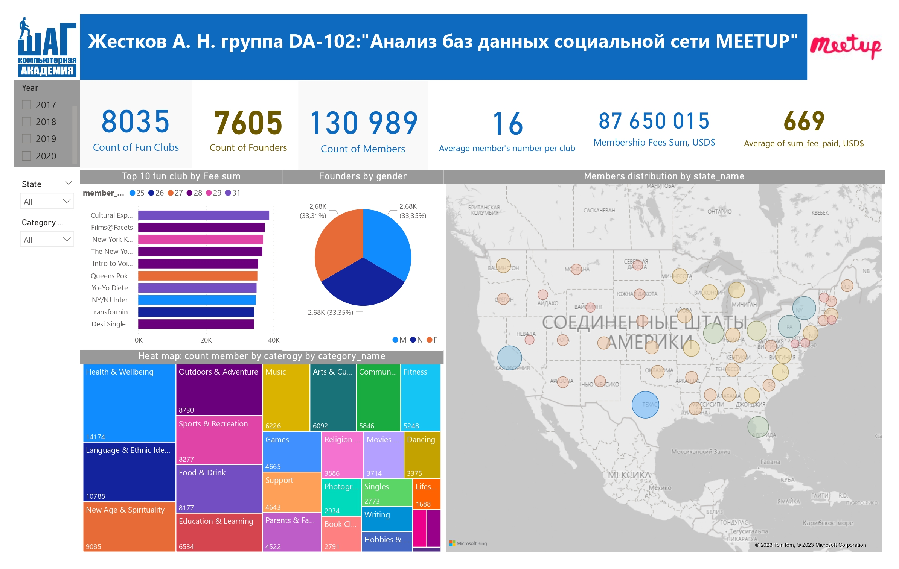

Slide 13
Выводы.
Используя данные настоящего исследования и методы их обработки, возможно предложить потенциальным рекламодателям, продуктовым аналитикам универсальный инструмент, который позволит более эффективно использовать рекламные бюджеты компаний с широким спектром продуктов в сфере B2P, дать рекомендации потенциальным рекламодателям для возможной работы с владельцами клубов по их стимулированию в продвижении определенных групп товаров различных категорий.

